Slide 1
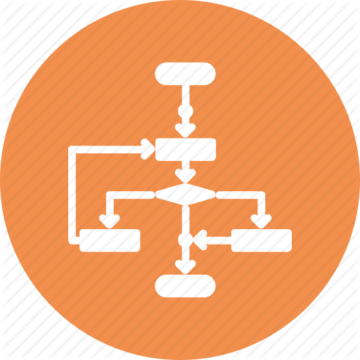
Вкладені алгоритмічні структури повторення та розгалуження

Slide 2
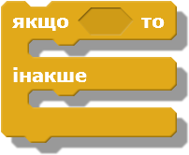
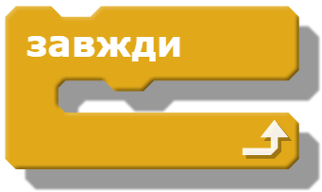
Запитання
Розділ 3 § 3.4
Що таке вкладені цикли?
Що таке вкладені розгалуження?
Які команди можна використати для створення проектів з розгалуженнями та циклами в Scratch?

Slide 3
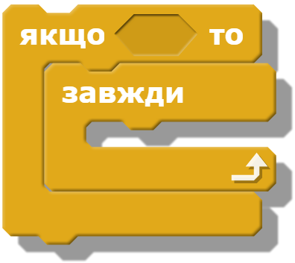
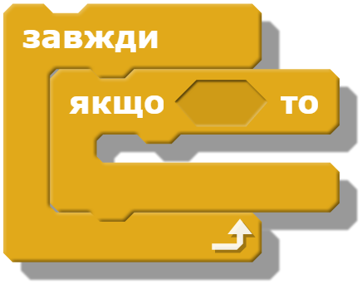
Розгалуження, вкладене в цикл
Розділ 3 § 3.4
Ви вже ознайомилися з вкладеними циклами та вкладеними розгалуженнями і використовували їх для складання різноманітних алгоритмів. В алгоритмах можна також використовувати:
цикл у розгалуженні
розгалуження в циклі

Slide 4
Розгалуження, вкладене в цикл
Розділ 3 § 3.4
Розглянемо приклади алгоритмів з використанням розгалуження в циклі.
Задача 1. Є 5 діжок, у яких може бути вода. Вилити воду з усіх таких діжок.
5 діжок

Slide 5
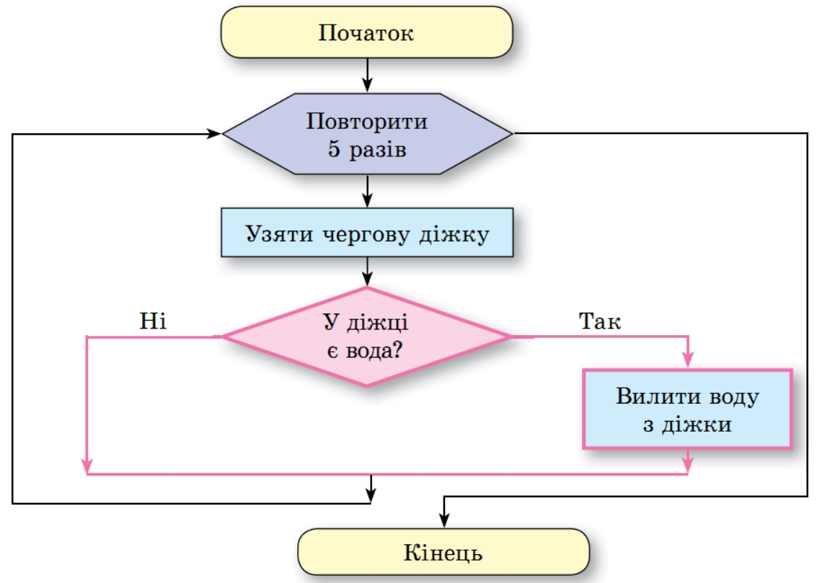
Розгалуження, вкладене в цикл
Розділ 3 § 3.4
Для розв'язування цієї задачі потрібно 5 разів узяти чергову діжку, перевірити, чи є в ній вода, і, якщо є, вилити воду.
Блок-схему такого алгоритму наведено на малюнку.

Slide 6
Розгалуження, вкладене в цикл
Розділ 3 § 3.4
У задачі 1 у цикл з лічильником вкладено неповне розгалуження. У циклі можуть міститися також вкладені повні розгалуження.
У попередньому пункті ви розглядали алгоритм установлення будильника. Але встановлювати будильник потрібно не один раз, а кожного дня тижня.

Slide 7
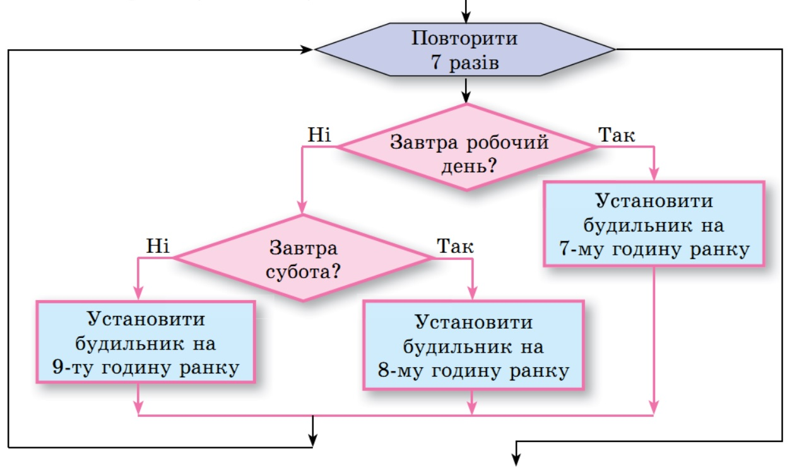
Розгалуження, вкладене в цикл
Розділ 3 § 3.4
Тому вище-розглянутий фрагмент алгоритму потрібно виконати 7 разів:

Slide 8
Розгалуження, вкладене в цикл
Розділ 3 § 3.4
Розгалуження, у тому числі вкладені, можуть входити не тільки до циклу з лічильником, а й до циклу з передумовою.
У попередньому пункті ви розглядали алгоритм задачі-гри, коли комп'ютер «загадував» число, а учень намагався його відгадати. Але в тому алгоритмі, якщо учень з першої спроби не відгадав число, гра закінчувалася.

Slide 9
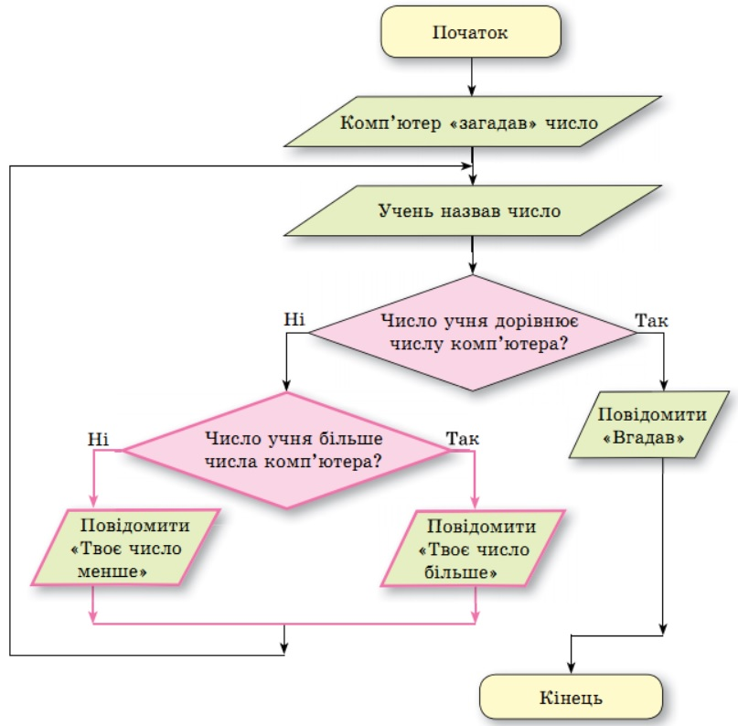
Розгалуження, вкладене в цикл
Розділ 3 § 3.4
Якщо ж учень матиме багато спроб, поки він не відгадає число, то алгоритм матиме такий вигляд:

Slide 10
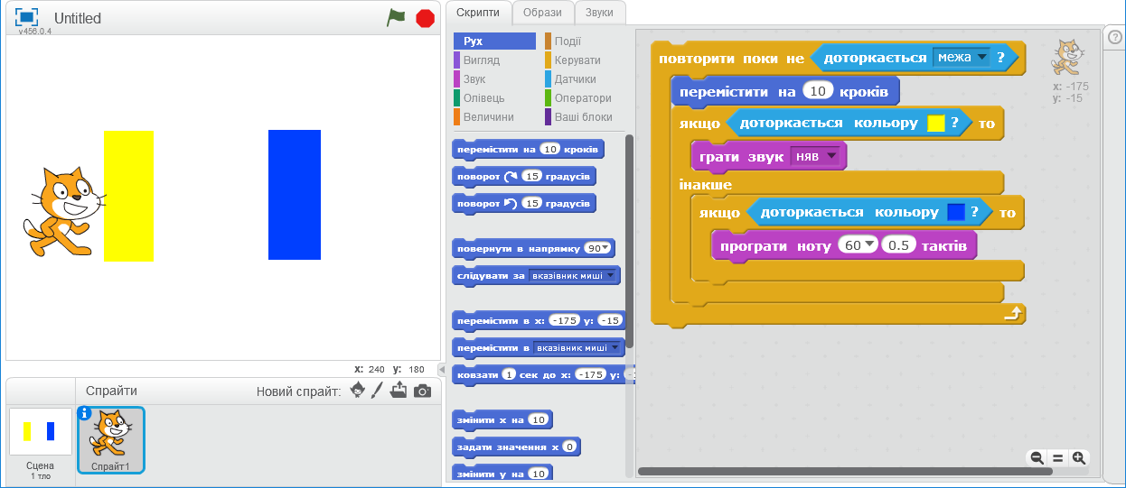
Розгалуження, вкладене в цикл
Розділ 3 § 3.4
Розгалуження в циклі можна використовувати і в Scratch. Приклад такого проекту наведено на малюнку.

Slide 11
Розгалуження, вкладене в цикл
Розділ 3 § 3.4
У цьому проекті виконавець кілька разів виконує команду переміщення на 10 кроків, доки він не доторкається до межі.
Якщо під час руху він доторкається жовтого кольору
якщо він під час руху доторкається синього кольору
він грає звук няв
він грає певну ноту.

Slide 12
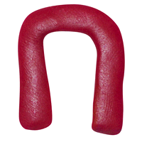
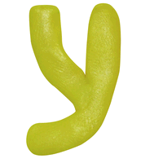
Розгадайте ребус
Розділ 3 § 3.4
О=Я
Післяумова

Slide 13
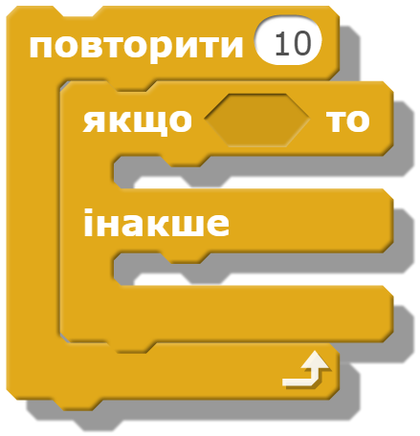
Дайте відповіді на запитання
Розділ 3 § 3.4
Який цикл називають вкладеним у розгалуження?
Яке розгалуження називають вкладеним у цикл?
Як виконується наведений фрагмент алгоритму в Scratch?

Slide 14
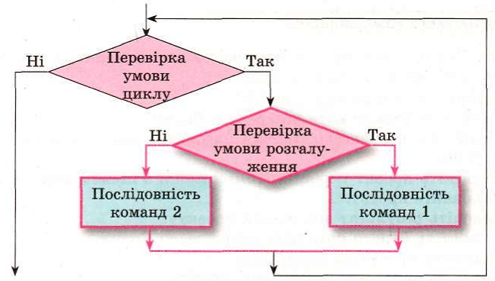
Дайте відповіді на запитання
Розділ 3 § 3.4
4. Як виконується фрагмент алгоритму, наведений на малюнку?
5. Як виконується наведений фрагмент алгоритму в Scratch?

Slide 15
Домашнє завдання
Розділ 3 § 3.4
Проаналізувати
§ 3.3, 3.4, ст. 100-111

Slide 16
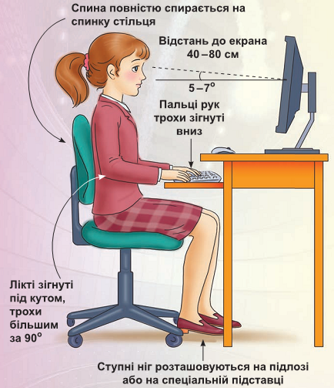
Практичне завдання. Працюємо за комп’ютером.
Розділ 3 § 3.4
Сторінка
115

Slide 17
Дякую за увагу!
За новою програмою
Урок 26

